Slide 1
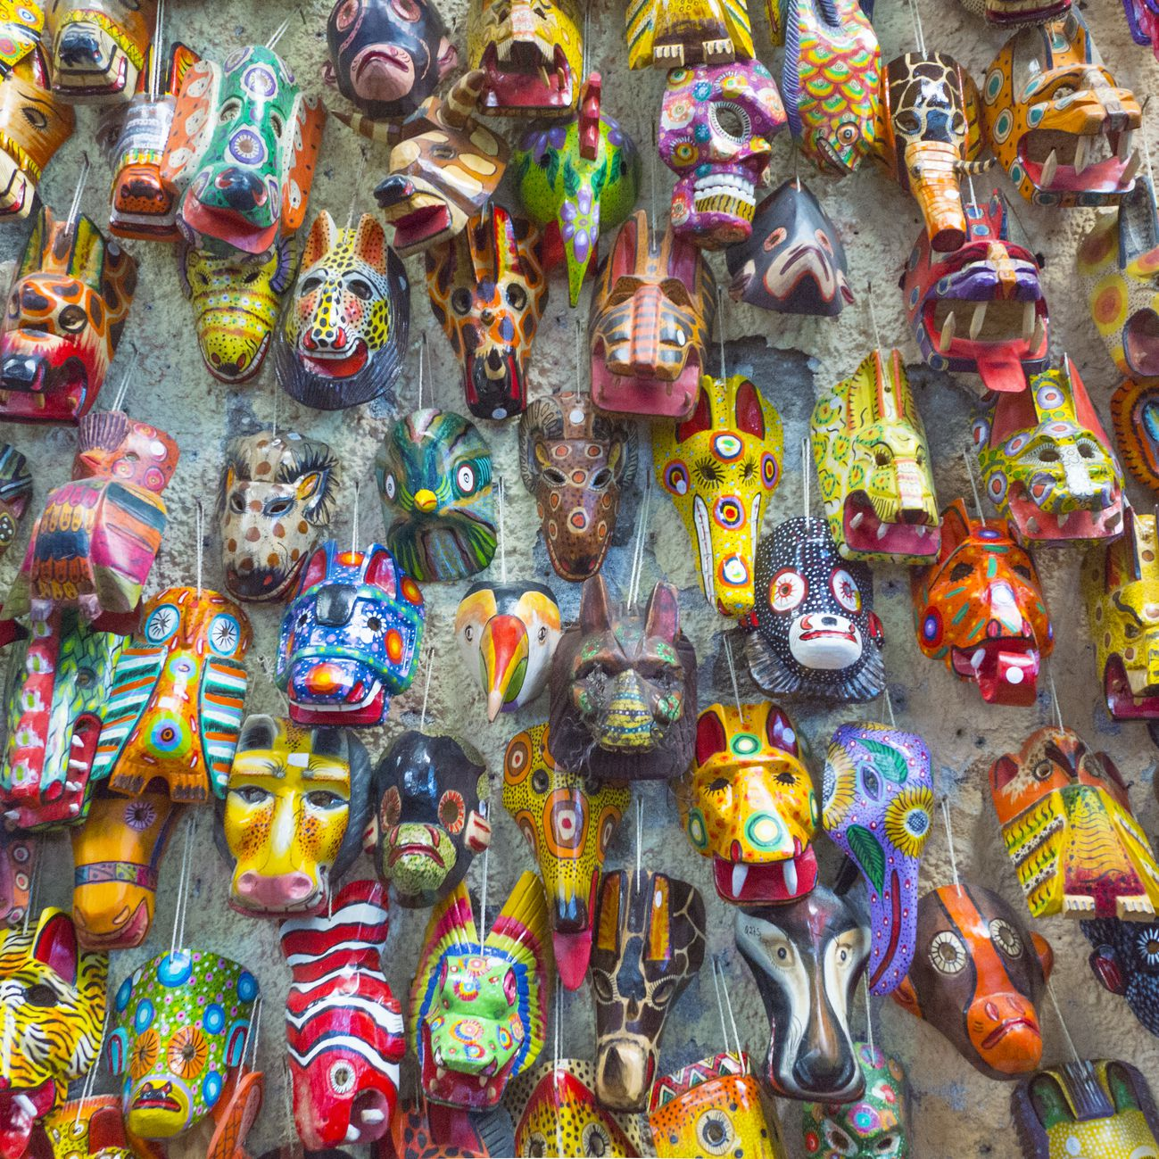
INTRODUZIONE
ALL’ ANTROPOLOGIA
CULTURALE
Valentina Mutti
19 Gennaio 2022, UNITRE Arcore

Slide 2
Introduzione all’antropologia culturale
Cosa faremo oggi?
Antropo-poiesi
Identità/alterità, corpo e incorporazione
Sesso e genere
Parentela in antropologia
Tipologie di famiglie
«Contro natura»
Conclusioni

Slide 3
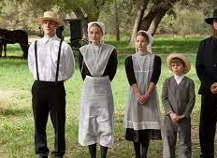
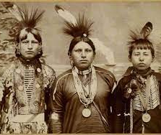
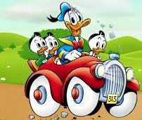
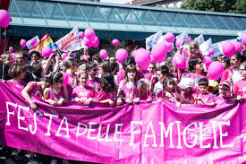
Antropologia della parentela, del genere e della famiglia
Notes:
Tristi tropici 1955

Slide 4
Antropo-poiesi
Antropologia e «forme di umanità»
Uomo come essere «incompleto» (Geertz)
Foggiatura dell’umanità in specifici contesti sociali e culturali – ogni contesto elabora una sua specifica costruzione dell’uomo (non corrisponde a una pluralità di mondi chiusi!)
Ambito intellettuale (idee, categorie, concetti)
Ambito emotivo
Ambito morale ed etico (valori, norme, comportamenti)
Ambito estetico (criteri bellezza)
Forme di umanità e questioni di potere (es. caste indiane)
Notes:
Abolito nel 1950 ma ancora influenze

Slide 5
Identità/alterità
Appartenenza culturale è tra i tratti che definiscono l’identità, costruita collettivamente attraverso percorsi di socializzazione alle norme, trasmissione culturale tra le generazioni, «invenzione» della tradizione e selezione della memoria
Ogni gruppo si definisce anche in relazione all’alterità, che viene sperimentata a diversi livelli ed è ovviamente relativa: tutti siamo NOI oppure ALTRI a seconda del contesto in cui veniamo definiti
I processi educativi contribuiscono alla costruzione di categorie che informano questa differenza e spesso la naturalizzano; ma esistono anche processi di incorporazione che fanno sì che un certo mondo ci sembri familiare e un’ altra serie di dispositivi no e che segnano gli individui anche nel corpo (tatuaggi, scarificazioni ma non solo)

Slide 6
Corpo e incorporazione
Tecniche del corpo (M. Mauss, 1934)
Il corpo è «il primo e più naturale oggetto tecnico, e allo stesso tempo mezzo tecnico, dell’uomo» e le tecniche del corpo sono «i modi in cui gli uomini, nelle differenti società, e secondo la tradizione, sanno servirsi dei loro corpi».
Habitus (P. Bourdieu, 1972)
«un sistema di schemi percettivi, di pensiero e di azione acquisiti in maniera duratura e generati da condizioni oggettive, ma che tendono a persistere anche dopo il mutamento di queste condizioni» → riproduzione culturale e sociale
Disciplinare il corpo (M. Foucault, 1975)
Il potere sui corpi e la società che ordina si diffonde tramite luoghi di disciplinamento (manicomi, ospedali e prigioni) e transita attraverso gli individui. Forme di controllo sociale si basano sulla conoscenza (bio-potere)

Slide 7
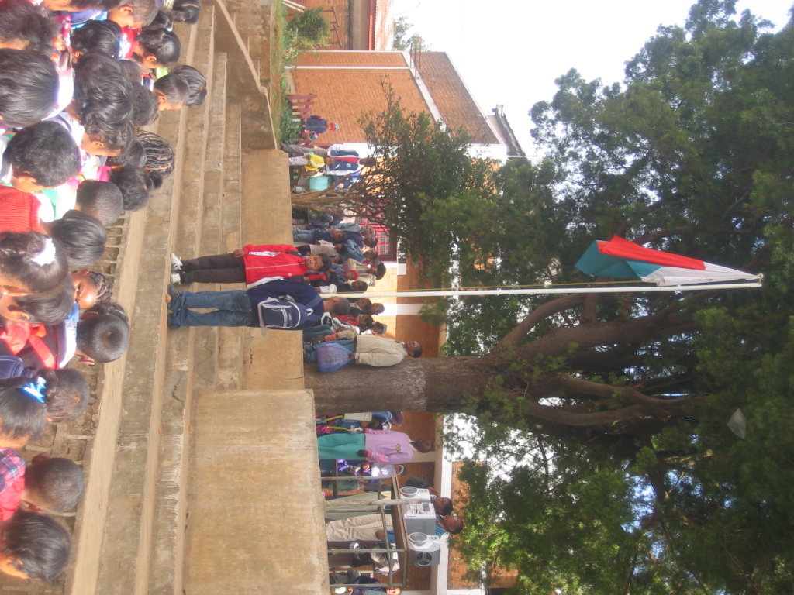
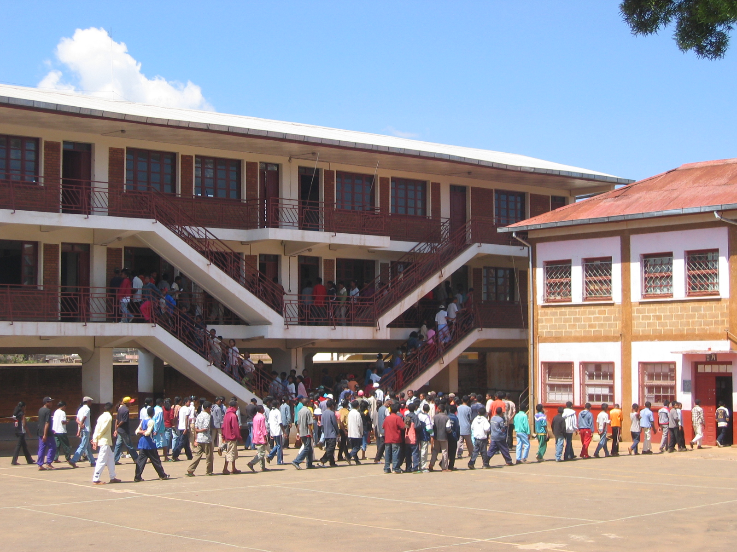
Corpo e incorporazione (scuole Madagascar)

Slide 8
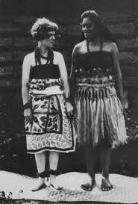
Sesso e genere
Femminile/maschile come base classificatoria
Studi di Margareth Mead
Coming of age in Samoa (1928): differenza tra adolescenti samoane e americane, pressione ruoli sociali, sessualità, lavoro
Distinzioni anatomiche VS culturali
La costruzione della femminilità e della mascolinità
Il terzo genere/ genere non binario

Slide 9
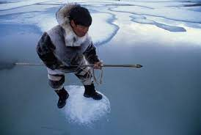
Sesso e genere
François Héritier (allieva Lévi-Strauss), Maschile e femminile. Il pensiero della differenza (1996)
Casi etnografici:
tra gli Inuit → sesso apparente del neonato VS sesso reale dell’antenato (anima-nome) che si è insediato nella madre che prevale nell’infanzia. Con l’adolescenza i soggetti si adattano al sesso apparente
tra i Samo del Burkina Faso: donna promessa sposa a un individuo deve avere per 3 anni prima un amante, i figli nati da questa relazione saranno parte della filiazione del marito
Sesso e genere fanno capo all’ordine SIMBOLICO
Notes:
«mangiatore di carne cruda»

Slide 10
L’identità sociale e la parentela
Parentela
«Ogni società ha elaborato una concezione specifica della parentela, che tiene insieme le rappresentazioni sulla procreazione e le norme che regolano il rapporto tra l’individuo e il suo gruppo, nonché i rapporti tra gruppi all’interno della stessa società»
Rappresentazione
Relazione tra individui (consanguineità VS alleanza)
Rapporto tra gruppi
Lo studio della parentela ci dice non solo chi viene considerato «parente» in un determinato contesto, ma ci svela le dinamiche sociali che da ciò dipendono (diritti-doveri, gestione delle risorse, obblighi nei confronti del gruppo, rappresentazioni sulla procreazione, ecc.)

Slide 11
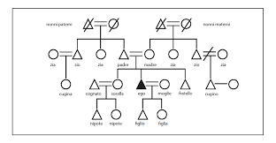
Terminologia di parentela
Sistema di termini di cui ogni cultura dispone per designare gli individui in relazione di consanguineità o alleanza con EGO
Focus su regole e principi strutturali (kinship)
Antenati e discendenti
Legami biologici e legami acquisiti

Slide 12
Terminologia di parentela
Gli assunti di Lewis H. MORGAN (1850/1870):
Le terminologie sono dei sistemi basati su coerenza interna dei reciproci
I sistemi di parentela rientrano in poche categorie fondamentali
Sistemi diversi possono trovarsi in zone geograficamente vicine e viceversa
Sistemi descrittivi, in cui ogni relazione di parentela viene indicata con una parola specifica
Sistemi classificatori, in cui si individuano classi di individui.
Sistemi descrittivi puri non esistono: tutte le terminologie di
parentela enfatizzano alcuni criteri di classificazione rispetto ad altri.

Slide 13
Gruppi di discendenza
Il principio della discendenza individua il gruppo a cui un nuovo nato appartiene
Unilineare
Matrilineare: esclusivamente attraverso individui di sesso femminile
Patrilineare: esclusivamente attraverso individui di sesso maschile
Bilaterale (il nostro sistema)
Cognatica: il riconoscimento dei legami di parentela avviene
indifferentemente dal lato paterno e dal lato materno
*Matrilineare non significa matriarcale! solo la discendenza passa per via uterina,
mentre l’autorità continua a trasmettersi per via maschile (tipicamente dallo zio materno)
Tipologie di Residenza
virilocale
uxorilocale
avuncolare
Notes:
Es. Del cognome

Slide 14
Alleanze matrimoniali
Principi che individuano i soggetti con i quali è possibile (oppure no) contrarre matrimonio
ENDOGAMIA → individui interni al proprio gruppo
ESOGAMIA → individui esterni al proprio gruppo
In gruppi unilineari esogamici, EGO potrà unirsi in matrimonio solo con i cugini incrociati, in quanto i paralleli fanno parte del suo stesso gruppo di discendenza.
In gruppi unilineari endogamici EGO può unirsi in matrimonio tanto con i cugini paralleli quanto con gli incrociati
Notes:
Principio dell’incesto

Slide 15
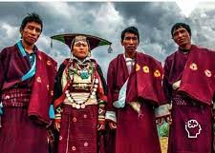
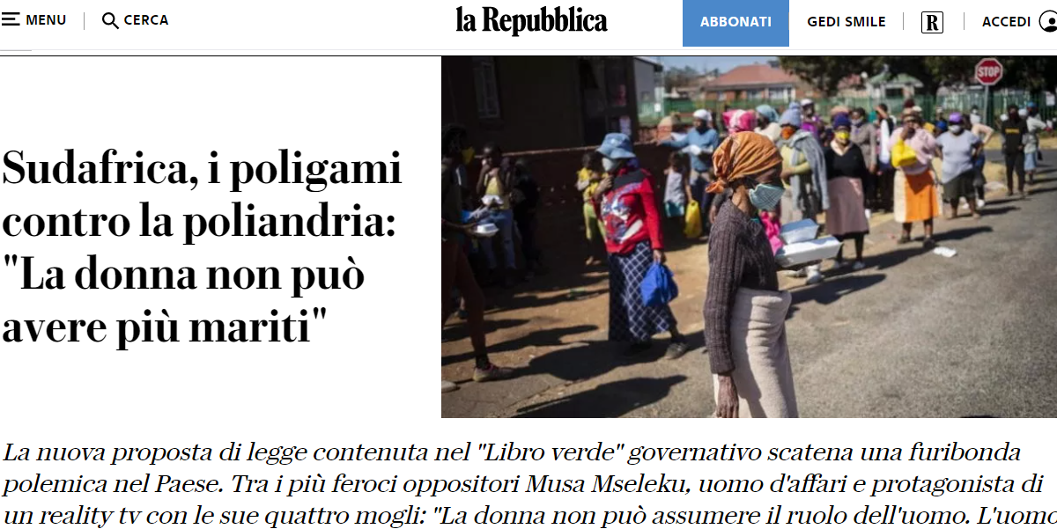
Quali e quanti coniugi?
Famiglia monogamica
VS poligamia
POLIANDRIA: relazione matrimoniale tra una donna e più uomini
POLIGINIA: matrimonio tra un uomo e più donne

Slide 16
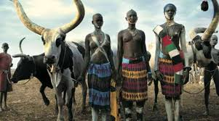
“Finzioni procreative”
Tra i Nuer (attuale Sud Sudan) studiati da Evans-Pritchard (1940):
1. La pratica del «matrimonio col fantasma»
2. Unioni tra due donne: donna sterile sposa altra donna che sceglie un uomo per procreare
Pater VS Genitor
Assicurare la discendenza
Levirato: la moglie di un uomo defunto va in sposa al fratello di quest’ultimo. Il nuovo marito diviene tutore della donna e dei suoi figli
Sororato: a un vedovo viene data in sposa la sorella della moglie defunta. Si pone così rimedio all’impossibilità da parte dell’uomo di generare prole e di infoltire i ranghi del suo gruppo
Notes:
Antiche usanze ebraiche poi diffuse in altri contesti e oggi presenti in Sudan, Uganda e Kenya

Slide 17
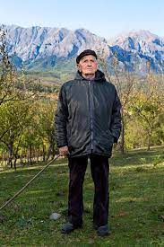
Di nuovo su sesso e genere: altri casi etnografici
1. Donne «Burrnesh» (Albania del nord e Kosovo) studiate da Antonia Young → donne che ricoprono un ruolo maschile e vengono riconosciute come tali dal kanun – codice
Motivi: salvare la famiglia da un vuoto di status; in seguito a rifiuto di un matrimonio per evitare la faida: modo per celare omosessualità
Oggi sono 30.
2. «Two spirits» tra i nativi americani: figure che incarnano elementi maschili e femminili, possono ricoprire cariche religiose e cerimoniali
Notes:
Libro e film Vergini giurate

Slide 18
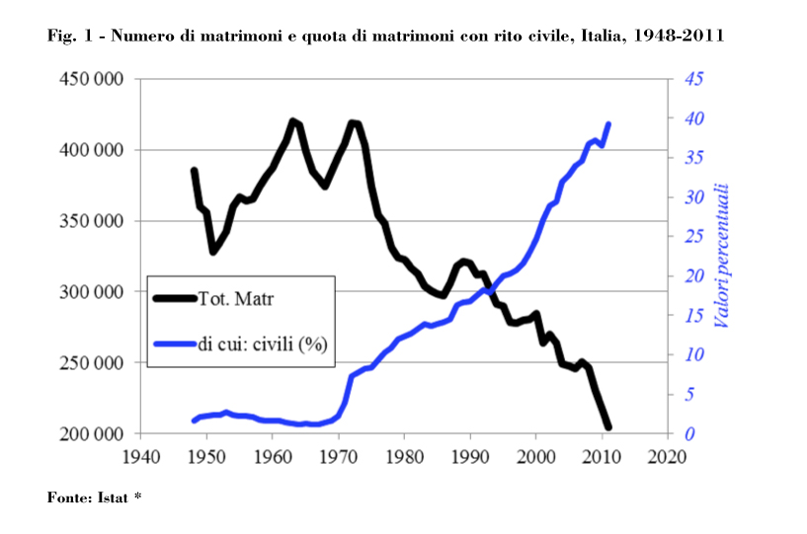
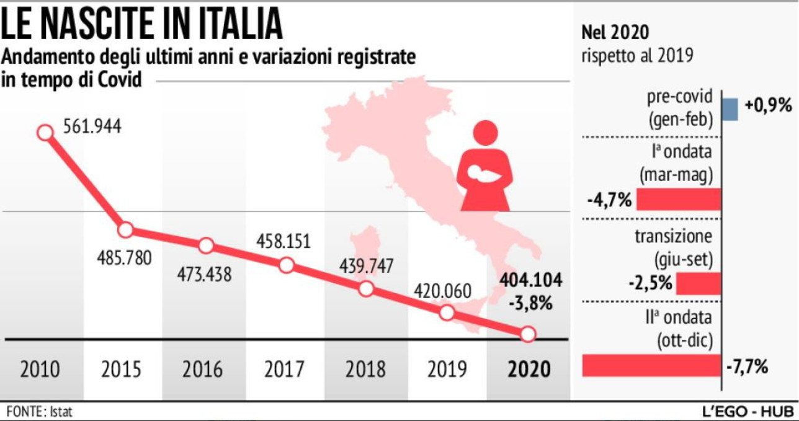
Come cambiano le famiglie in Italia?
Aumento dei riti civili
Aumento delle unioni di fatto (dal 2018)
2 matrimoni su 10 con un coniuge non italiano
Diminuzione natalità
Aumento età dei coniugi

Slide 19
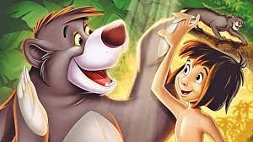
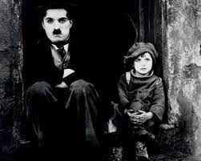
Adozioni, biotecnologie
e altre «finzioni»
Genitorialità «sociali»: affido e adozione
Omosessualità e famiglie omogenitoriali
Fecondazioni medicalmente assistita
Maternità surrogata
Pratiche di «circolazione dei bambini» (es. Madagascar)
…….innovazioni che non lo sono veramente (F. Héritier)

Slide 20
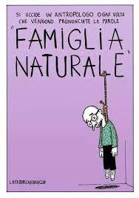
CONCLUSIONI
Tensione tra dato biologico e carattere socio-culturale dei legami
Passaggio da kinship a relatedness: focus da norme e strutture a relazioni e creazioni sociali
Decostruzione di istituzioni pensate come «naturali»
Differenza come strumento di potere

Slide 21
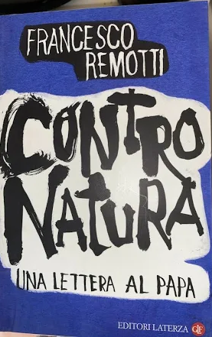
Per approfondire
Remotti F., 2008, Contro natura. Una lettera al Papa, Laterza
Evans-Pritchard E., 2015, I Nuer. Un’anarchia ordinata, Franco Angeli
Mead M., 2007, Adolescenza in Samoa, Giunti
Héritier F., 1996, Maschile e femminile. Il pensiero della differenza, Laterza

